Slide 1
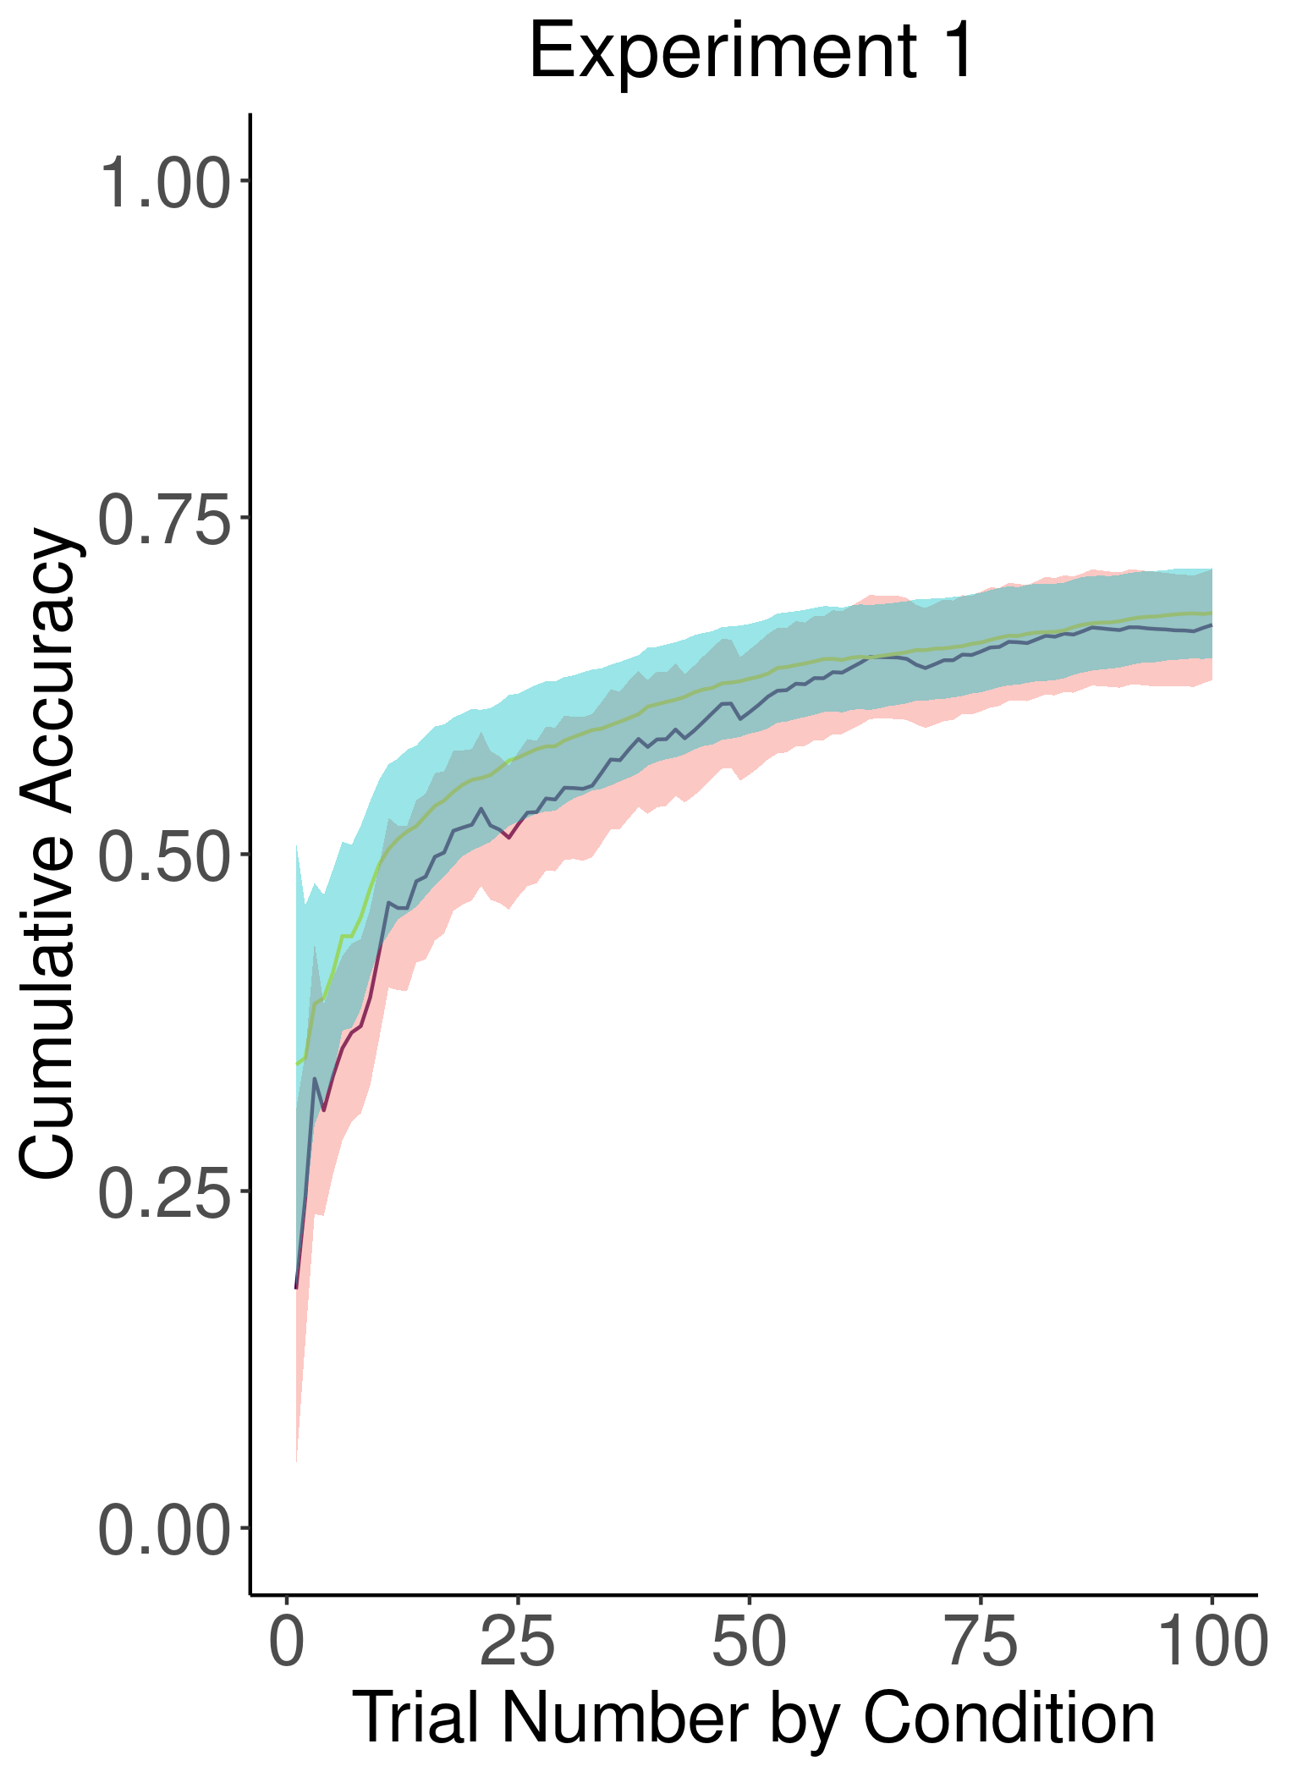
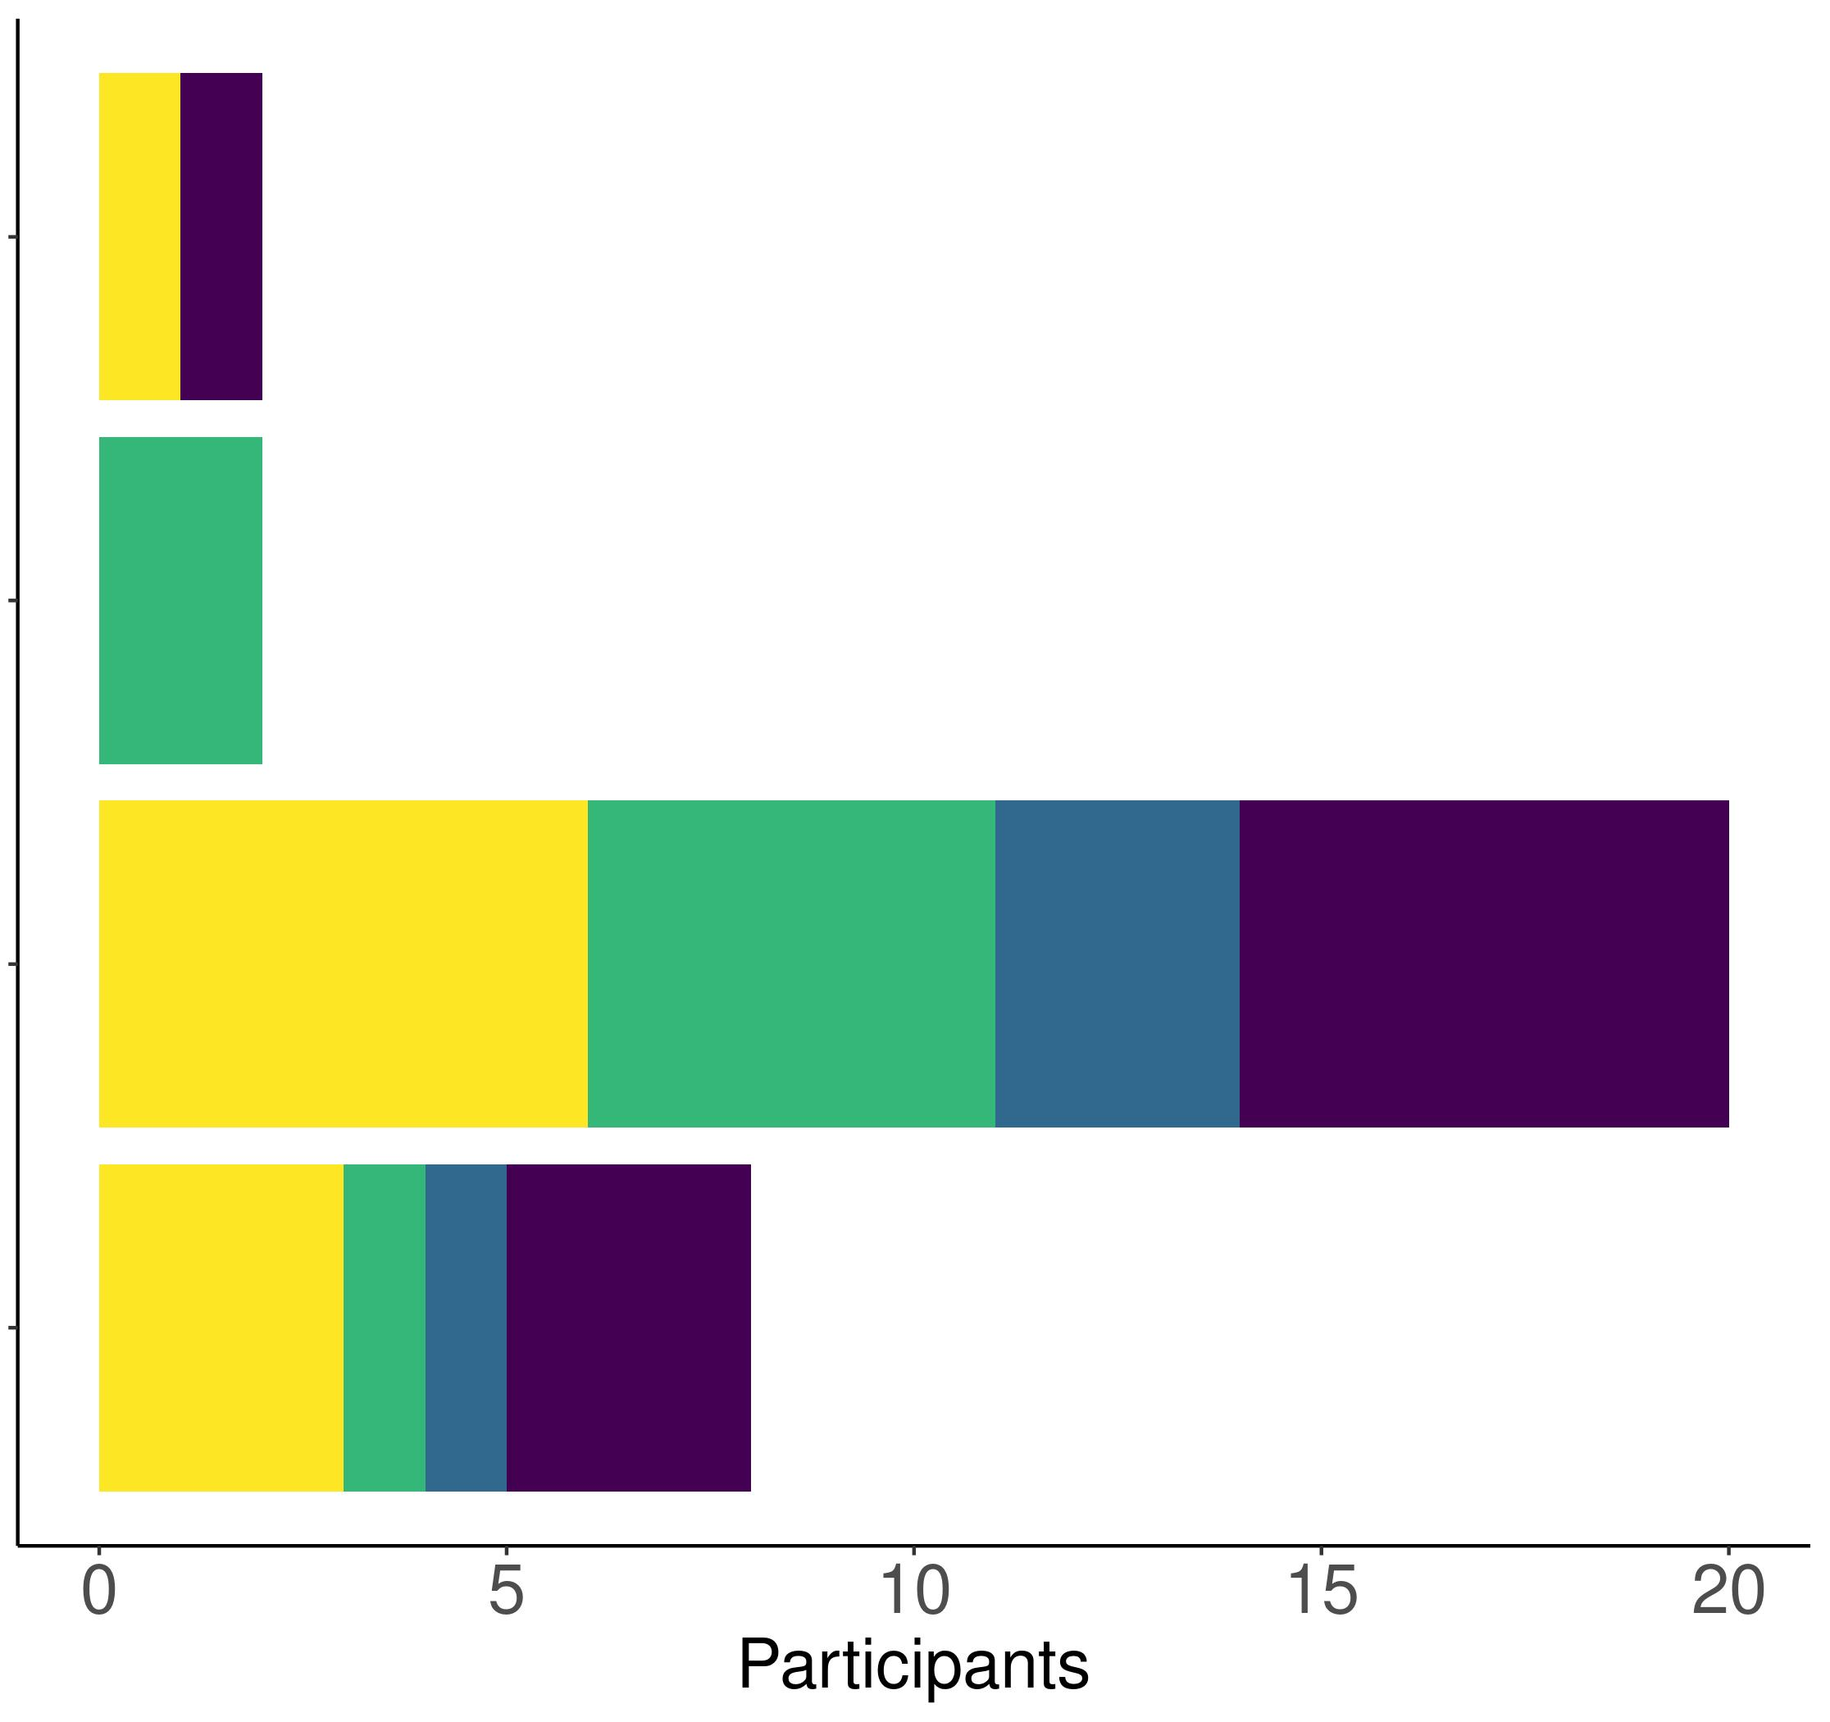
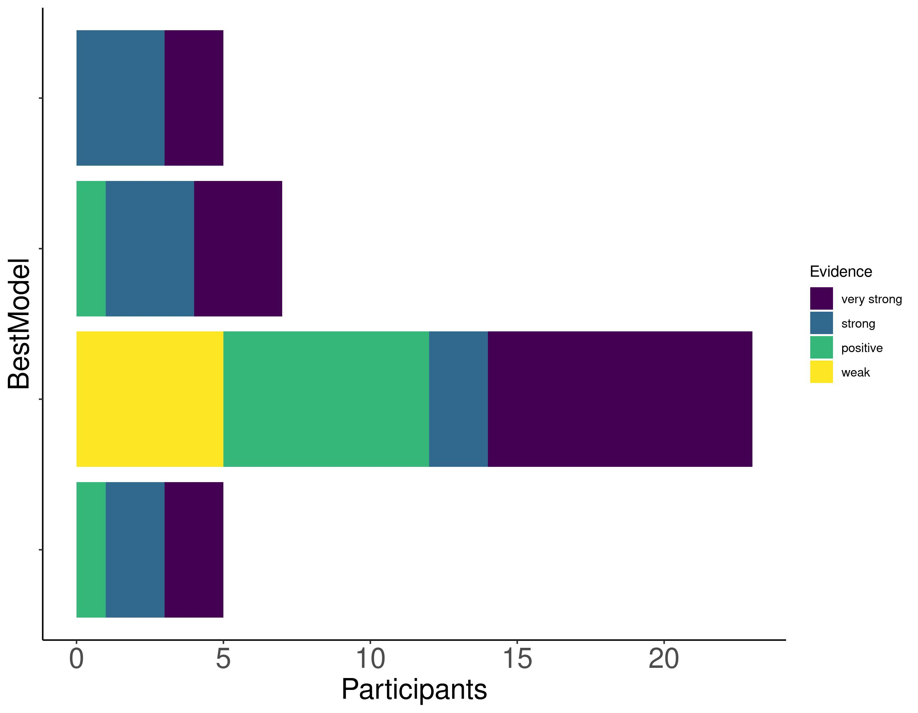
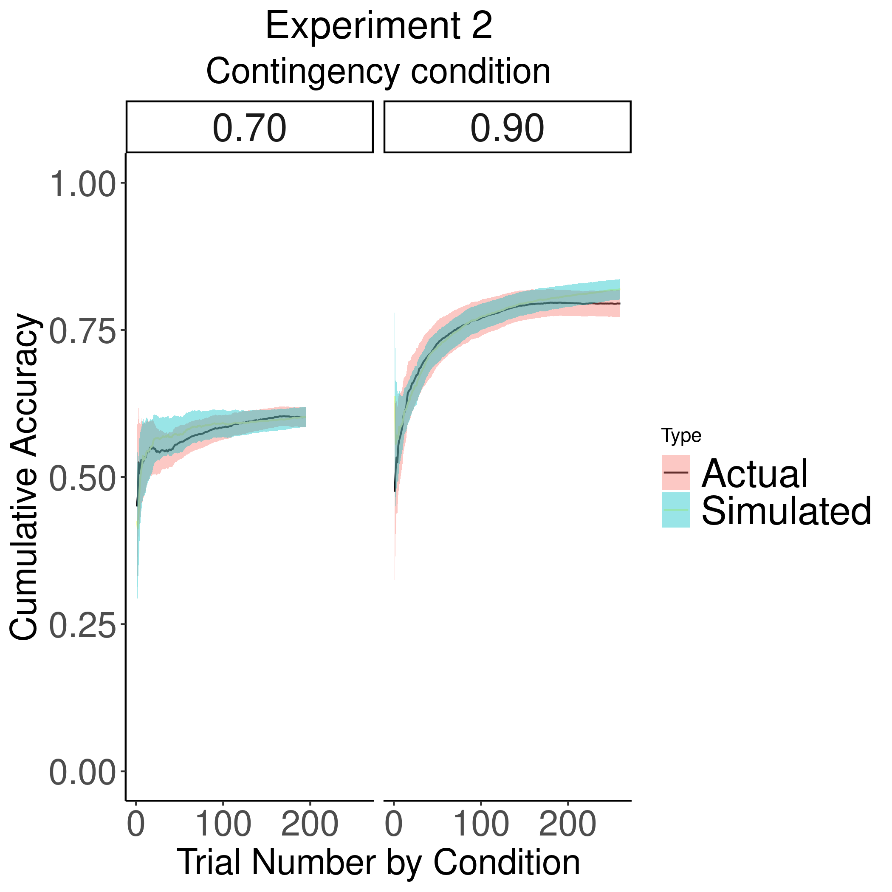
a)
Experiment 1
c)
dLRI
dfLRI
fLRI
fLRE
b)
Experiment 2
d)
dLRI
dfLRI
fLRI
fLRE

